Slide 1


数字图像组成
数字图像是指由被称作像素的小块区域组成的二维矩阵。将
物理图像行列划分后，每个小块区域称为像素（pixel）。
–每个像素包括两个属性：位置和灰度。
常见的8bit灰度图像，每个像素的亮度用一个数值表示，其数值范围在0到255之间，即可用一个字节来表示，0表示黑、255表示白，而其它表示灰度级别。
物理图像及对应
的数字图像

Slide 2
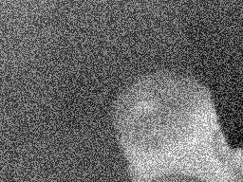
常见红外数据
X16图像
X16数据

Slide 3
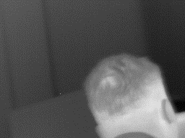
常见红外数据
Y16图像
Y16数据

Slide 4
红外图像处理流程
红外成像完整算法流程：两点校正、坏点检测与替换、时域滤波、去锅盖、空域滤波、调光、IIE增强、Gamma校正和伪彩等。

Slide 5
非均匀性校正
非均匀性产生的主要原因：1) 材料和工艺的原因，红外探测器像元的响应率很难做到一致；2)光学镜头原因，镜片加工的每个瞬时视场角的透过率不一致；3)光学系统原因，如杂散光、冷反射等会进入光路从而在图像上叠加固定图形噪声。
非均匀性主要影响红外成像系统的探测灵敏度和空间分辨率，为了充分发挥红外探测器的性能，提升系统作用距离，必须对红外成像原始信号进行非均匀性校正。
X16

Slide 6





两点校正
假设探测器的非均匀性在一定的响应范围内可以认为是近似线性变化的，模型如下。
$$Y16=K∗X16+B$$
通过采集高本底BH和低温本地BL计算K值增益矩阵，公式如下。
式中 和 分别是BH和BL的均值，求解二元一次方程组，可得K矩阵。
$$\left\{\begin{matrix}\left.\overline{BH}=K(i,j)∗BH(i,j)+B(i,j\right) \\ \left.\overline{BL}=K(i,j)∗BL(i,j)+B(i,j\right)\end{matrix}\right.$$
$$\overline{BH}$$
$$\overline{BL}$$
$$K\left(i,j\right)=\frac{\overline{BH}−\overline{BL}}{\left.BH(i,j)−BL(i,j\right)}$$

Slide 7
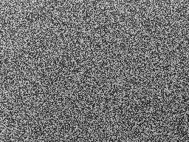


两点校正
单
点
校
正
-
=
X16
B
Y16
两
点
校
正
*
=
K
(X16-B)
Y16

Slide 8
坏点检测与替换
坏点分类：
亮点：一般来说像素点的亮度值是正比于入射光的，而亮点的亮度值明显大于入射光乘以相应比例，并且随着曝光时间的增加，该点的亮度会显著增加；
暗点：无论在什么入射光下，该点的值接近于0
动态坏点：在一定像素范围内，该点表现正常，而超过这一范围，该点表现的比周围像素要亮。与sensor 温度、增益有关，sensor 温度升高或者gain 值增大时，动态坏点会变的更加明显。

Slide 9
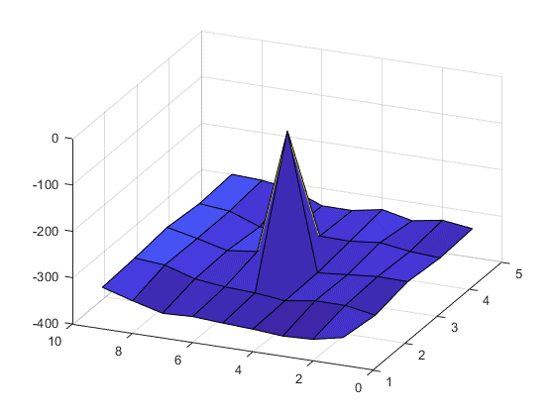
坏点检测

Slide 10
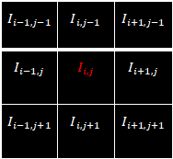
坏点替换
邻域替换，采用坏点八邻域内的好像元对坏点进行替代
$$I_{i−1,j−1}$$ | $$I_{i,j−1}$$ | $$I_{i+1,j−1}$$
$$I_{i−1,j}$$ | $$I_{i,j}$$ | $$I_{i+1,j}$$
$$I_{i−1,j+1}$$ | $$I_{i,j+1}$$ | $$I_{i+1,j+1}$$
-348 -346 -341 -338 -336 -336 -335 -320

